Slide 1
Music factory
2017108269
컴퓨터공학과
임혜원

Slide 2
목차
MUSIC FACTORY 앱에 대한 소개
기존 작곡 앱들 조사 및 소개
MUSIC FATORY ACTIVITY MAP
MUSIC FATORY 화면설계
MUSIC FATORY 기능설계
참고문헌

Slide 3
MUSIC FATORY 앱에 대한 소개
작곡을 하고 싶지만 전문적인 지식이 없고 많은 시간을 투자할 수 없는 사람들을 위한 작곡 앱
초보자들을 위한 작곡서비스 뿐만 아니라 작곡에 능통한 사람들까지도 사용할 수 있는 작곡 앱
작곡을 하는 사람들끼리 곡을 공유하고 곡을 구매, 판매 할 수 있는 앱

Slide 4


기존 작곡 앱에 대한 조사 및 소개-1
이름 | 개요 | 주요기능 | 제공 콘텐츠 및 데이터 | 가격 | 개발자 | 업데이트 날짜
험온 | 허밍만으로도 나만의 음악을 만들 수 있는 가장 쉬운 작곡 앱 | - 허밍 및 목소리 인식하여 멜로디 미디(MIDI) 변환 - 멜로디 음표/악보 변환 및 재생 - 멜로디에 어울리는 코드 자동 생성 - 피아노, 발라드, R&B, 록, 오케스트라, 홀리데이 등 장르별 반주 제공 - 음표, 조성, BPM 등 편집 기능 - 메트로놈(metronome) 설정 기능 - 멜로디, 피아노, 기타, 드럼 등 악기 별 음량/음원(General MIDI) 설정 기능 | 텍스트 이미지 SNS공유 | 무료 | COOLJAMM Company | 2017년 4월 7일
MUSIC MAKER JAM | 음악 창작 앱 | -트랩, 힙합, 덥스텝, 록, 팝, 펑크, 드럼 앤 베이스, 테크노, 하우스, 암비엔테, 재즈와 영화 음악을 포함한 200가지 이상의 뮤직 스타일 패키지 중에서 고를 수 있음 - 당신만의 사운드를 만들어 보기. 서로 다른 음악 장르의 샘플을 손쉽게 합치기 - 바로 당신이 프로듀서: 8채널 믹서 위에서 완벽한 믹스다운으로 라이브 레코딩 | 텍스트 이미지 여러 샘플 | 유료 | JAM - just add music | 2017년 4월 10일

Slide 5


기존 작곡 앱에 대한 조사 및 소개-2
이름 | 개요 | 주요기능 | 제공 콘텐츠 및 데이터 | 가격 | 개발자 | 업데이트 날짜
Notate | 표기하기가 작성하고 당신이 키보드를 통해 입력 노래를 재생할 수있는 음악 편집기 소프트웨어 | -이 음악 표기법 응용 프로그램은 한 번에 음악을 16 트랙을 편집하고 휴대 전화를 통해 작성한 음악을 재생할 수 있음 | 텍스트 이미지 SNS공유 | 무료 | RA | 2017년 4월 7일
Ringtone | 응용 프로그램은 휴대 전화에서 음악 파일에서 벨소리를 사용할 수 있음 | -벨소리로 트랙을 설정 - 벨소리를 연락처에 추가 - 메모리 카드에서 음악 편집 - 음악을 공유 - 여러 개의 MP3 음악을 병합 - 새로운 음악에 대한 설치 정보 : - 메모리 카드의 폴더에있는 음악을 추가 - 카테고리 트랙 필터 : 알림, 알람 - 검색 트랙이 필요 - 사운드 클립 또는 악곡을 녹음 | 텍스트 이미지 SNS공유 메모리 사운드 클립 | 무료 | Man LemonZi | 2016년 8월 6일

Slide 6


기존 작곡 앱에 대한 조사 및 소개-3
이름 | 개요 | 주요기능 | 제공 콘텐츠 및 데이터 | 가격 | 개발자 | 업데이트 날짜
누구나 쉽게 작곡하는 Soul Impact | Soul impact는 음성을 허밍방식으로 녹음하면 악보로 변환해주는 기능을 제공해준다. | -악보 변환 뿐만 아니라 악보편집, 장르 및 악기추가, 노래,녹음 등의 다양한 기능 이용할 수 있고, 이 기능을 이용하여 누구나 자기의 음성만으로 만들고 싶은 노래를 작곡할 수 있음 -음표, 박자 등 전문 음악용어나 작곡 스킬, 악기 연주 등의 능력이 없어도 자기만의 노래를 만들 수 있음 | 텍스트 이미지 SNS공유 | 무료 | Leadersmind | 2013년 5월 21일
walk Band - 음악 스튜디오 | Walk Band는 스마트 기기에 맞게 일련의 악기 시뮬레이터인, 완벽한 피아노, 포켓 밴드의 새 이름. | -키보드, 드럼 패드, 드럼머쉰, 멀티 녹음 트랙 각 분야별로 나뉘어져서 각각의 부분에서 작곡을 하고 있음 | 텍스트 이미지 SNS공유 저장 | 유료 | Revontulet Soft Inc | 2016년 4월 19일

Slide 7
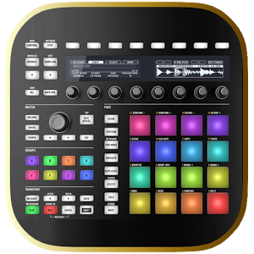

기존 작곡 앱에 대한 조사 및 소개-4
이름 | 개요 | 주요기능 | 제공 콘텐츠 및 데이터 | 가격 | 개발자 | 업데이트 날짜
클래식 음악 작곡가 | 클래식 음악 작곡 | -현악기, 바람과 타악기을 종합 -바이올린, 트럼펫, 피아노와 기타를 연주 -FX는 스튜디오 효과를 동일하게하고 소리를 마스터하기 위해 추가 -당신의 믹싱 보드 공휴일을 공유 | 텍스트 이미지 SNS공유 악기소리 | 무료 | Origined Music Apps | 2016년 11월 12일
Music designer | 독특한 음악 디자이너 응용 프로그램을 사용하여 빠르고 쉽게 고전 또는 전자 오케스트라 음악을 만드는 앱 | -이 소프트웨어는 자동으로 특별한 알고리즘을 사용하여, 실시간으로, 독특한 구성을 생성 -음악 디자이너는 고급 모드를 가지고 있으며, 고급 설정을 사용하여, 당신은 당신의 취향과 스타일에 새로운 음악적 구성을 다양 화 할 수 있음 | 텍스트 이미지 악보 코드 실시간 | 유료 | InSense | 2017년 3월 19일

Slide 8

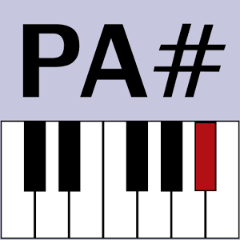
기존 작곡 앱에 대한 조사 및 소개-5
이름 | 개요 | 주요기능 | 제공 콘텐츠 및 데이터 | 가격 | 개발자 | 업데이트 날짜
Music Garden | 작곡한 음악을 다운로드하는 앱 | -아이디어를 기억하고, 무료 음악을 다운로드하고, 양식에 글을 쓰는 것 | 텍스트 이미지 메모 다운로드 | 무료 | EymenSoft | 2017년 4월 8일
PA# Music Assistant Free | 전문 음악가 작곡가 지망생에서 모든 사람을위한 음악 작곡 도구 | - 5 옥타브 키보드 - 6 현 기타 (오른쪽과 왼쪽 손) - 5 문자열베이스 기타 (오른쪽과 왼쪽 손) - 표준 드럼 키트 (오른쪽과 왼쪽 손) - 드럼을 전사하는 도구의 포괄적 인 세트 (BASS-) 기타와 키보드 루프 트랙, 노래 (운문, 합창, 코다 등)의 구조를 변경하는 시간 서명 또는 키 서명을 편집 - 사용자 정의 샘플 - 기본 음성 합성 - 라이브러리는 모든 노래를 저장 | 텍스트 이미지 악보 코드 악기(손별) 샘플 음성합성 | 무료 | BluePike SW | 2017년 4월 12일

Slide 9
MUSIC FATORY ACTIVITY MAP
로그인
메인 메뉴
소비자의 허밍에 반주를 더하고 악보화 하는 작업(초급)
자신이 직접 작곡, 작사, 반주를 생산 할 수 있는 작업(고급)
다른 이용자들의 작업을 서로 공유할 수 있는 창

Slide 10
MUSIC FATORY 화면설계
2. 메뉴선택
**작곡
직접 작곡(고급자)
작곡 도우미(초급자)
3. 나의 정보
알림
공유페이지 바로가기
나의 작곡페이지 바로가기
4-1공유하기
4-2공유하기(세부)
9가지 항목
1. 메인(로그인)
알림/음향/네트워크/보안
5. 설정
디스플레이/SNS/공지/버전
6. 검색
카테고리별 및 전체 검색
자주 묻는 질문 선별
7. 도움말
분야별 질문 및 문의

Slide 11
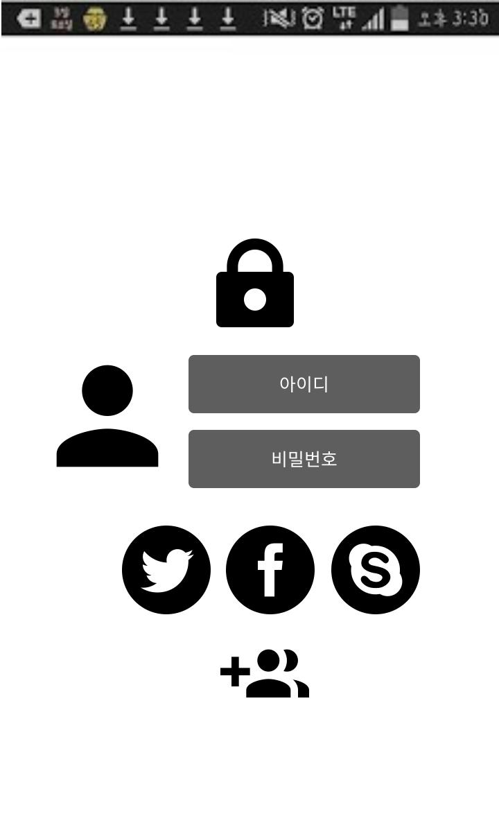
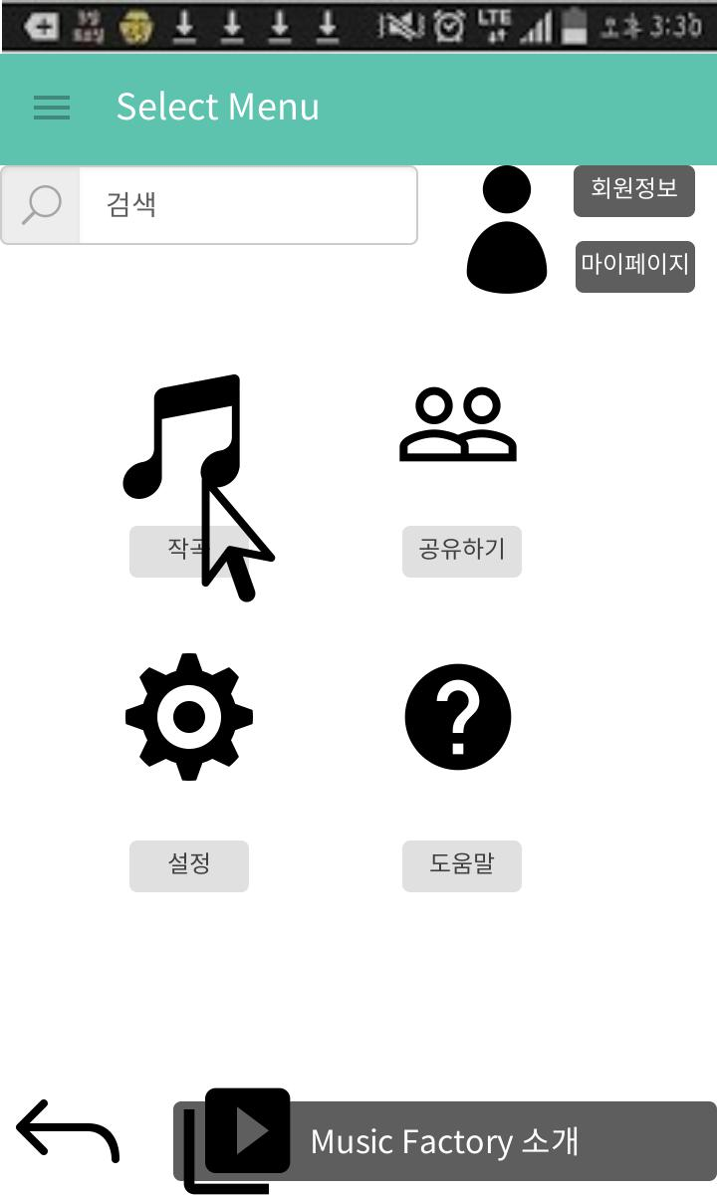
MUSIC FACTORY 기능설계 및 구현-1
<1. 메인(로그인)>
기능
로그인 및 회원가입 기능
로그인 후 다음 화면으로 넘어가는 기능
구현
로그인 및 회원가입 버튼
페이스북, 트위터 등 다른 계정으로 간편 로그인
<2. 메뉴선택>
기능
뒤로 가기 기능
원하는 아이콘 선택 후 화면 전환
검색 기능(카테고리 및 전체 검색 가능)
화면 하단의 아이콘 클릭 후 해당 앱의 홍보영상으로 넘어가는 기능
나의 정보 확인 가능
구현
이미지화 된 아이콘
뒤로 가기 버튼
나의 정보 확인란

Slide 12
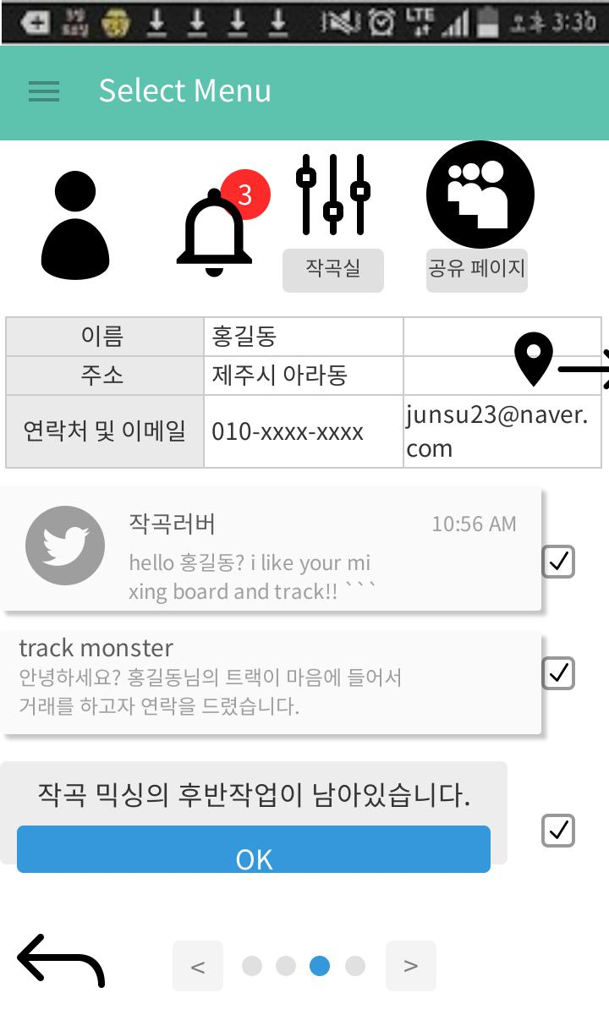
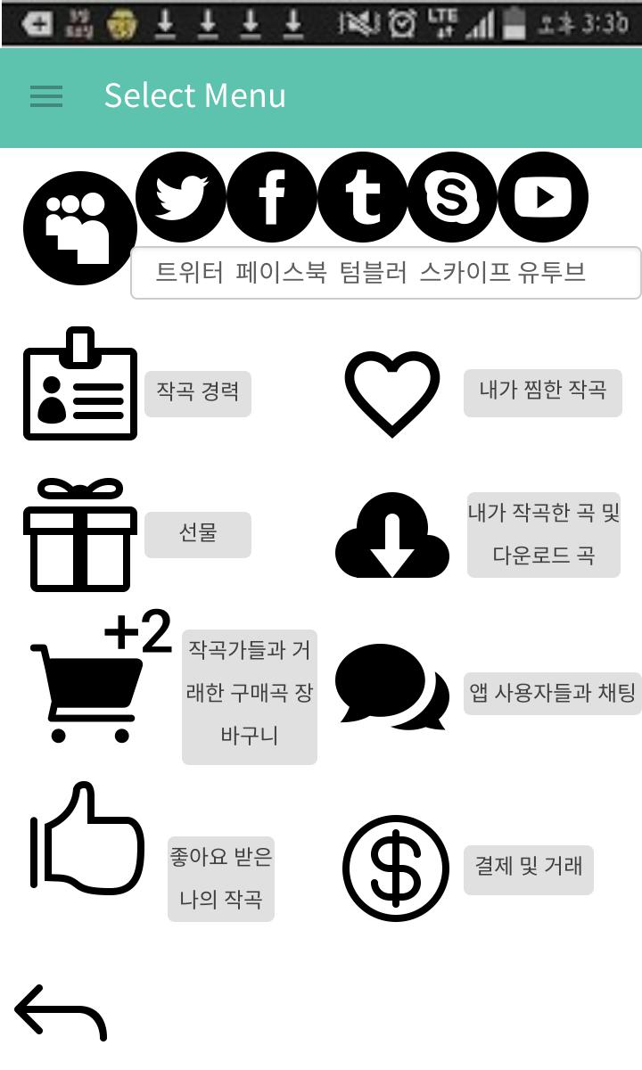
MUSIC FACTORY 기능설계 및 구현-4
<3. 나의 정보>
기능
뒤로 가기 기능
알림 확인 기능
앱 사용자들 및 관련 SNS사용 소비자들과 메시지 주고받는 기능
작곡하는 페이지 바로가기
공유 및 거래 페이지 바로가기
나의 정보(사진 추가)
구현
알림 버튼
작곡실과 공유실 버튼
알림을 확인했다는 표시 버튼
뒤로 가기 버튼
페이지 이동 버튼
<4-1 공유하기>
기능
뒤로 가기 기능
원하는 아이콘 선택 후 화면 전환
다른 사이트와 네트워크 연결
자신의 경력을 기록
마음에 드는 곡들을 ‘찜하기＇하는 기능
자신의 곡 다운로드 및 판매
어플에서 애용자들을 위한 선물
구현
이미지화 된 아이콘
뒤로 가기 버튼

Slide 13
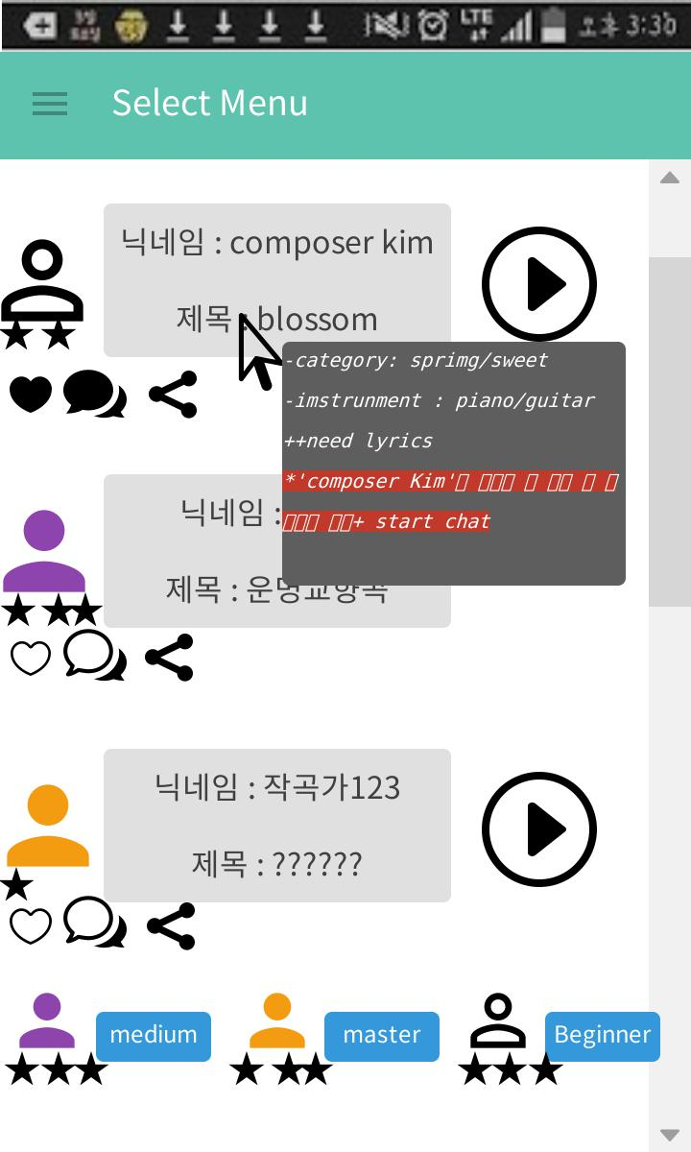
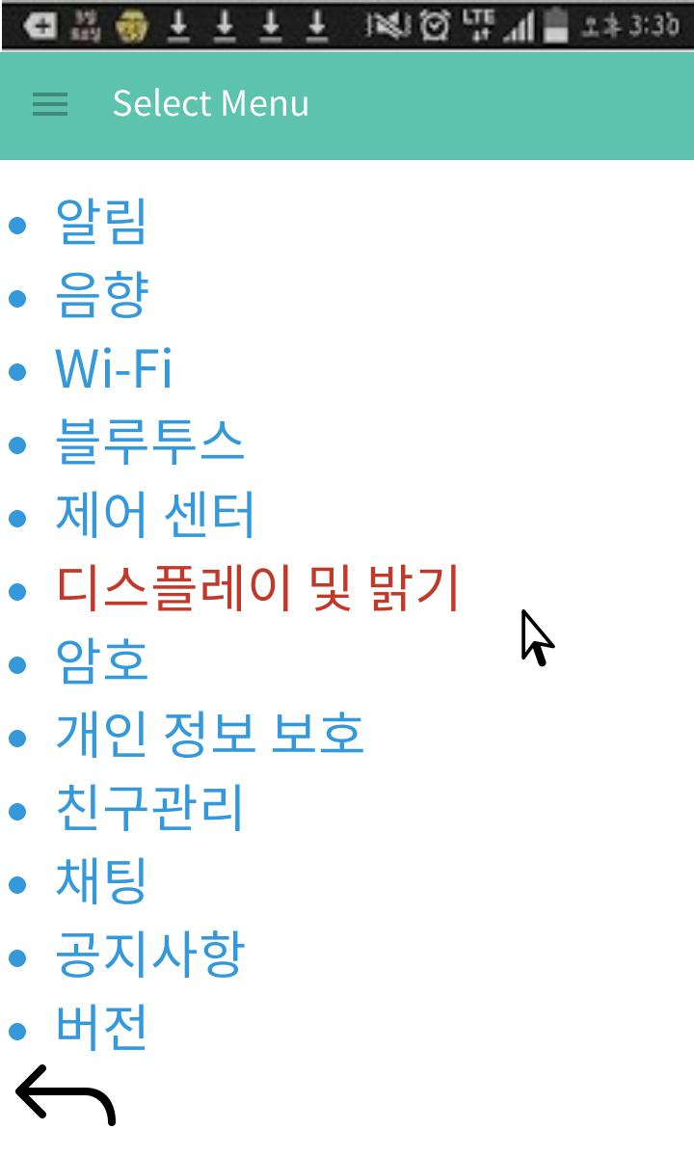
MUSIC FACTORY 기능설계 및 구현-5
<4-2 공유하기>
기능
다른 작곡가들의 곡을 들어볼 수 있는 기능
좋아요 기능
공유 기능
거래의사가 있는 작곡가의 세부정보와 채팅 가능
레벨별로 구분할 수 있는 기능
스크롤 기능(많은 곡 동시에 볼 수 있음)
구현
듣기/좋아요/채팅 버튼
레벨별 이미지
마우스바 오른쪽 눌러 정보보기
스크롤바
<5. 설정>
기능
알림/음향/네트워크/SNS관리/보안/공지사항/디스플레이 관련 기능
원하는 기능을 클릭하면 이를 제어할 수 있는 기능
구현
12개의 항목
앱 자체의 설정을 제어하기 위한 공간

Slide 14
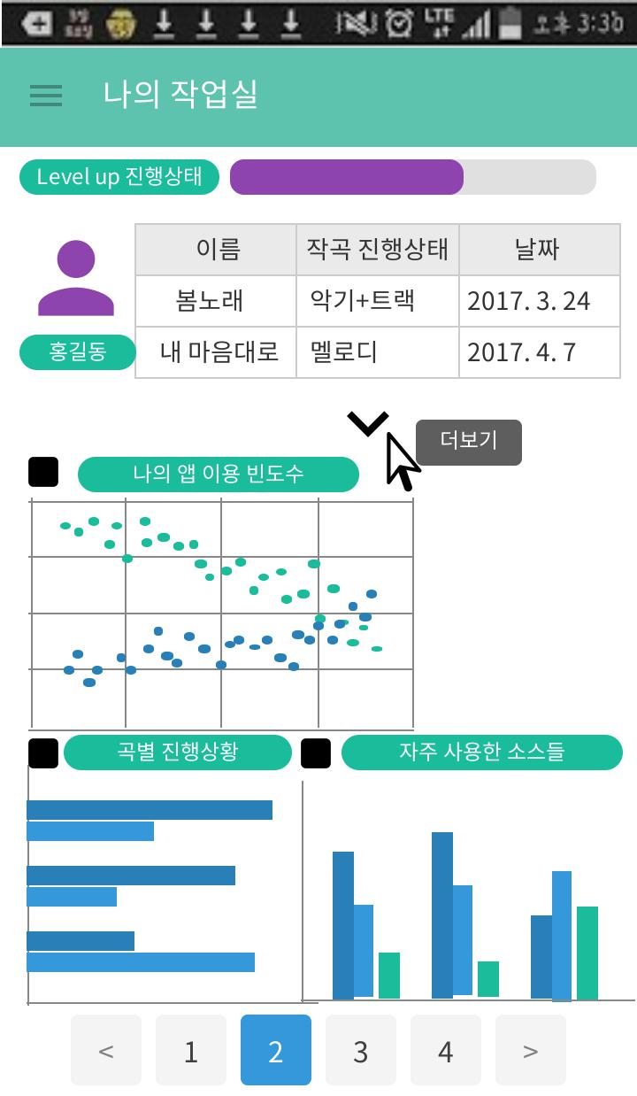
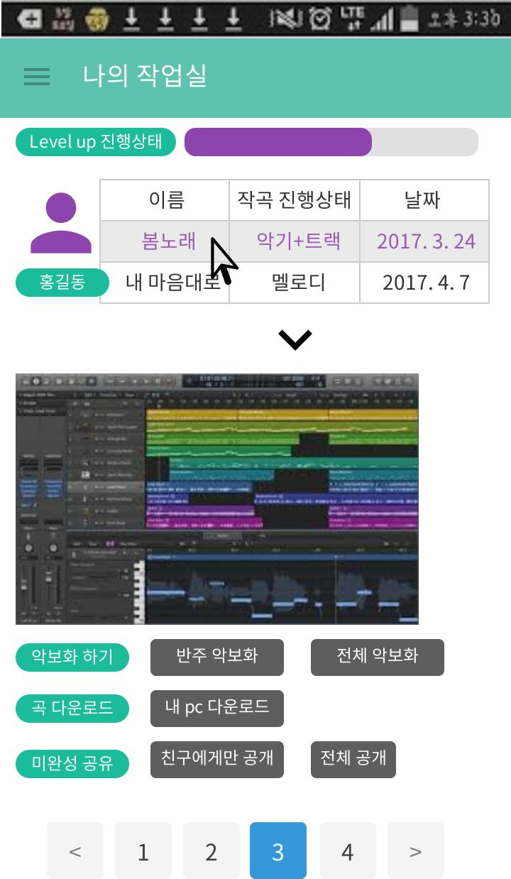
MUSIC FACTORY 기능설계 및 구현-2
작곡 고급자-1
기능
레벨업 진행상황 확인
나의 작곡 기록
앱 이용 빈도수
곡 별 진행상황
소스들 이용 빈도수
페이지 이동
더보기 기능
구현
레벨 업 진행상황 바
빈도수를 볼 수 있는 그래프
페이지 이동이 가능한 버튼
작곡 기록을 더 볼 수 있는 더보기 버튼
작곡 고급자-2
기능
노래 선택하면 진행중인 작곡 페이지 호환 기능
악보화 기능
곡 다운로드 기능
곡의 공유 기능
구현
제목을 클릭하면 진행중인 작곡 페이지 이동
악보화/다운로드/공유 버튼

Slide 15
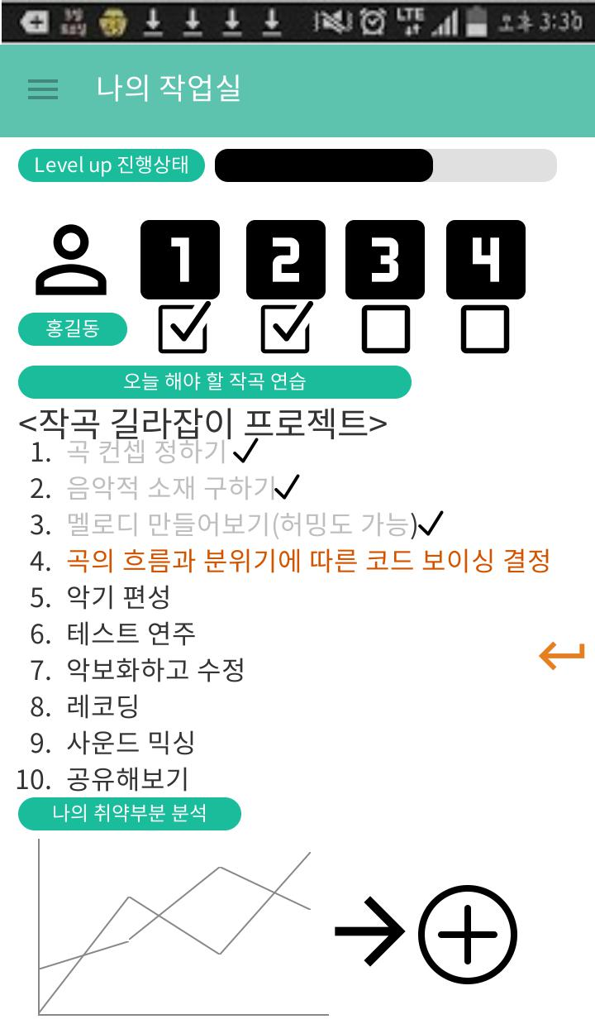
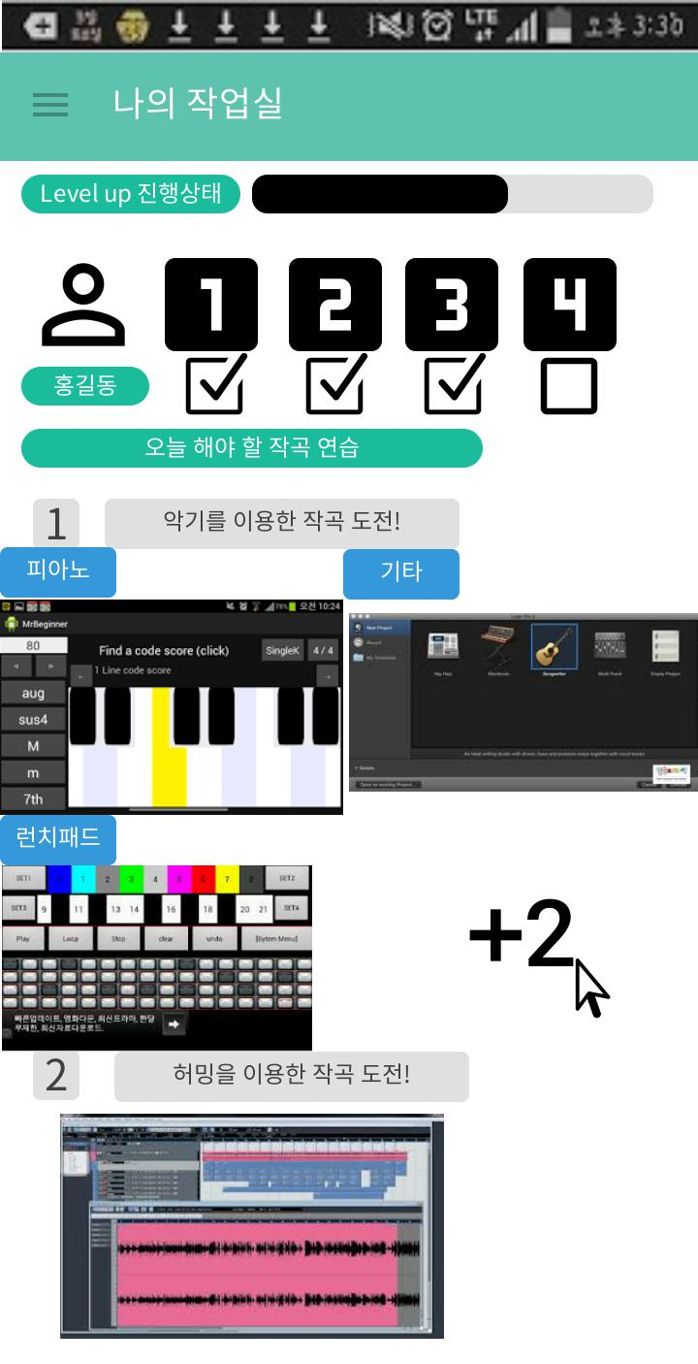
MUSIC FACTORY 기능설계 및 구현-3
작곡 초급자-1
기능
고급자 정보란과 같은 기능
단계별로 작곡을 연습
소단계별로 작곡을 연습하는 기능
취약부분 분석해 보충연습 기능
구현
정보란
단계별 아이콘(클리어하면 체크표시)
취약부분 그래프화
보충연습 아이콘
작곡 초급자-2
기능
여러악기들로 직접작곡을 하는 연습 기능
허밍으로 멜로디를 만들고 자동 반주로 곡을 완성하는 기능
구현
여러 악기들의 이미지화
더 많은 악기들로 작곡할 수 있는 버튼
레벨 클리어를 위한 체크 버튼

Slide 16
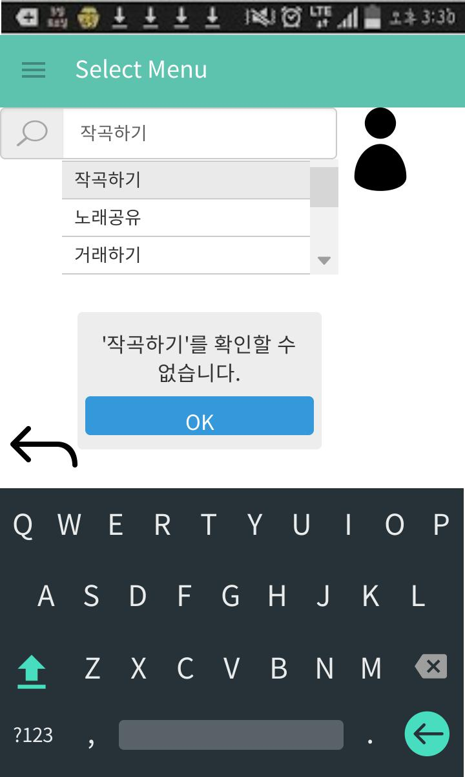
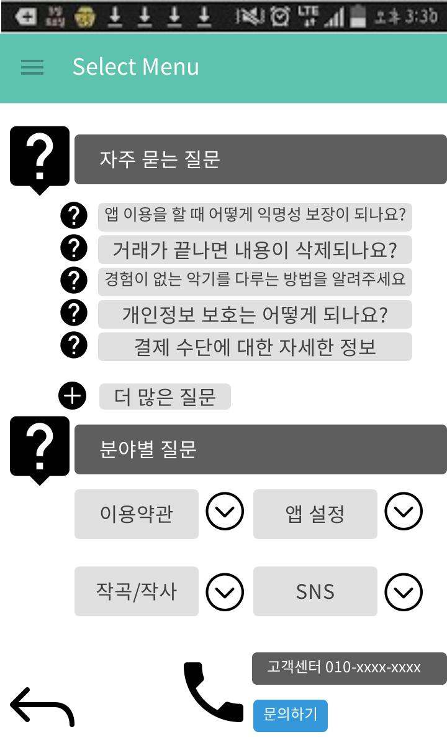
MUSIC FACTORY 기능설계 및 구현-6
<6.검색>
기능
카테고리 별 및 전체 검색 기능
스크롤을 내려 더 많은 검색결과 찾기
검색결과가 나오지 않을 때 알려주는 기능
검색을 취소하는 뒤로가기 기능
구현
검색 란에 키워드를 검색하면 그에 맞는 검색어가 나오고 동시에 인기 검색어가 나오는 것
검색결과가 나오지 않을 때 팝업 창을 띄움
<7.도움말>
기능
뒤로 가기 기능
자주 묻는 질문란과 답
분야별로 질문
문의 전화
구현
뒤로 가기 버튼
문의전화 버튼
분야별로 아이콘이 있어 관련 화면 전환
대표적질문 클릭버튼

Slide 17
로그인 및 회원가입
메뉴선택

Slide 18
작곡 고급자-1
-곡 정보란
-빈도수분석
-레벨 업 진행상황
작곡 고급자-2
-곡 정보란
-작곡
악보화/
다운로드/
공유하기

Slide 19
작곡 초보자-1
-단계별 퀘스트
-취약점 분석 후 보충 연습
작곡 초보자-2
-악기/패드/허밍
으로 작곡연습
-허밍으로 멜로
디 만든 이후
반주를 입힘
-더 다양한 악기
로 작곡연습

Slide 20
나의 정보
-정보란
-알림
-공유하기
페이지
연결
-작곡실
페이지
연결
공유하기-1
-여러 사이트
연결+공유
-다른 작곡가
의 곡들
공유하고
의견 나눌
수 있음

Slide 21
공유하기-2
-레벨별 색
-레벨별 별 개수
-좋아요/채팅/
공유
-듣기 기능
-작곡가와 곡의
세부내용
설정
-알림을 비롯한 앱 자체의 설정 제한

Slide 22
검색
-원하는 키워드
나 카테고리
검색
-인기 검색어
자동 완성
도움말
-자주 묻는 질문
들 대표적
-분야별로 문의
-문의 전화

Slide 23
참고문헌
오븐 앱 https://ovenapp.io/project/yKf5f6TMdDhWbey0K6XgjMFwAec27pdl#R1H95
구글 앱스토어https://play.google.com/store/apps/details?id=com.google.android.googlequicksearchbox&hl=ko
구글 이미지
음악 매거진 객석 http://www.gaeksuk.com/atl/view.asp?a_id=1666

Slide 24
감사합니다

